Slide 1

Classificador de produtos de um e-commerce

Slide 2
Objetivo
O objetivo do trabalho é criar uma solução de machine learning capaz de classificar os produtos de um site de e-commerce com diferentes categorias, que são: Decoração, Papel e Cia, Bijuterias e Joias, Bebê, Lembrancinhas e Outros.
Para essa solução usamos 5 classificadores com intuito de comparar os seus resultados e identificar qual é o melhor deles. Os classificadores usados foram: XGBoost, Decision tree, Random forest, Support Vector Machine (SVM) e Regression Logistic.

Slide 3
Descrição do problema
O problema em estudo se trata de um e-commerce baseado em marketshare, onde cada vendedor descreve o seu produto sem um critério pré-determinado. Desta forma o site muitas vezes não consegue identificar a qual categoria o produto se enquadra e podendo classificar um produto em uma categoria inadequada.

Slide 4
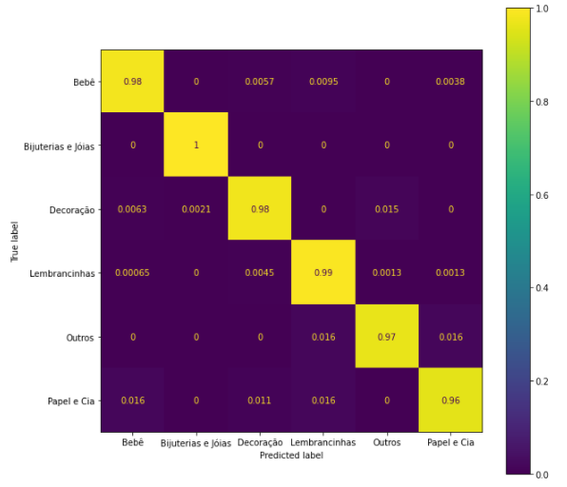
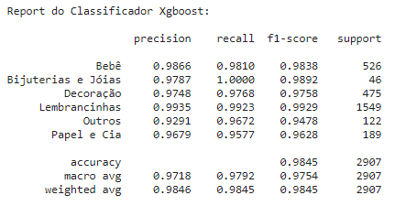
Resultados - xgboost
O modelo apresentou um desempenho excelente e uma acurácia de 0,9845.

Slide 5
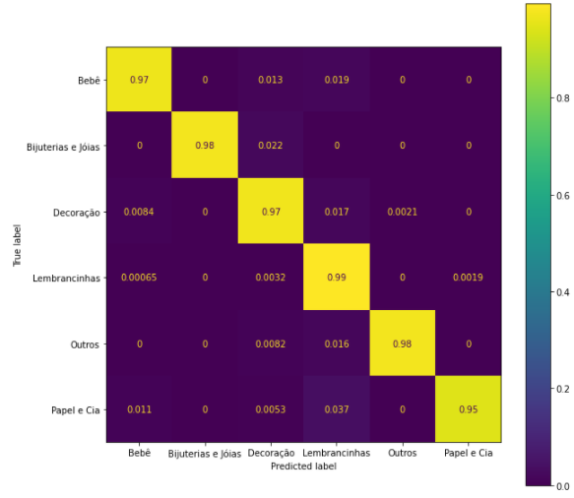
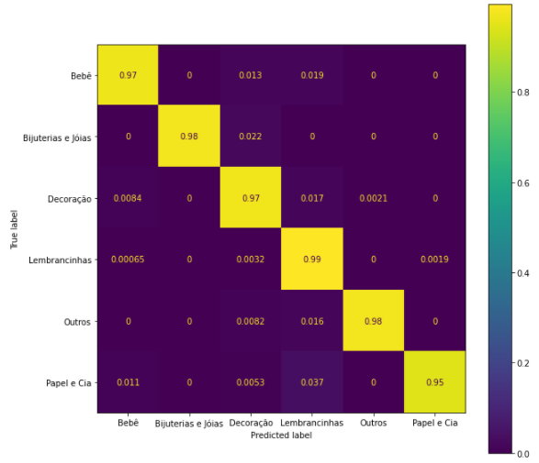
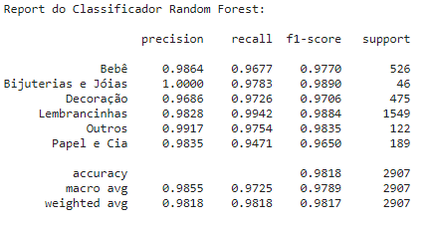
Resultados – random forest
O modelo apresentou um desempenho excelente e uma acurácia de 0,9818.

Slide 6
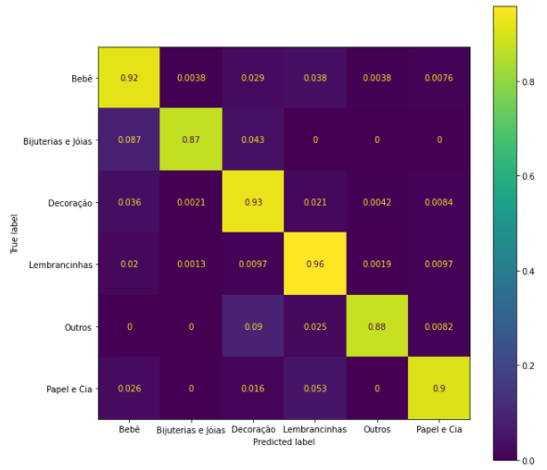
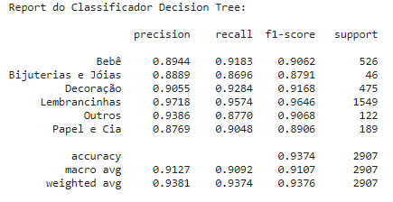
Resultados – decision tree
O modelo apresentou um desempenho ótimo e uma acurácia de 0,9374.

Slide 7
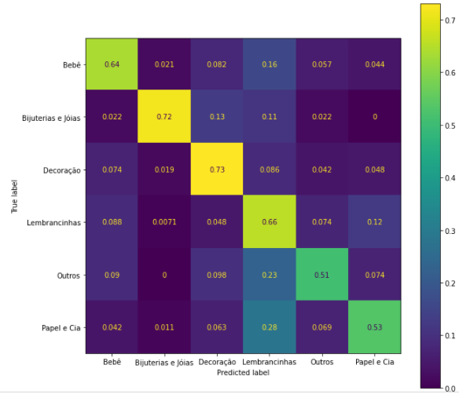
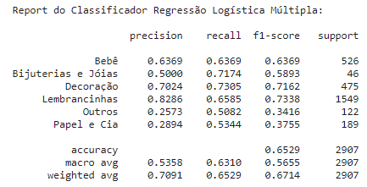
Resultados – LOGISTIC REGRESSION
O modelo apresentou um desempenho razoável e uma acurácia de 0,6529.

Slide 8
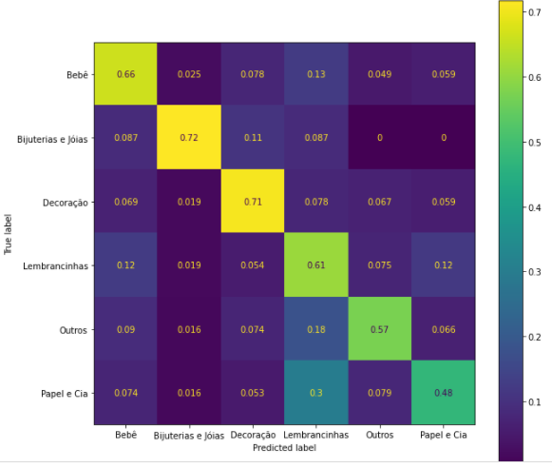
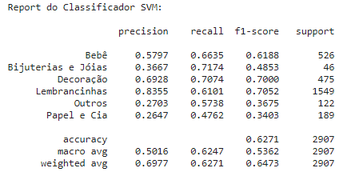
Resultados – SUPPORT VECTOR MACHINE (SVM)
O modelo apresentou um desempenho razoável e uma acurácia de 0,6271.

Slide 9
CONCLUSÃO
A matriz de confusão de um modelo bom é aquela que tem a maioria das amostras ao longo da sua diagonal. Nesse quesito, os melhores modelos foram o XGBoost e o Random Forest.
Ambos modelos apresentaram resultados muito parecidos e por isso usamos como critério de desempate o valor da acurácia, sendo o XGBoost o melhor modelo por apresentar uma acurácia de 0,9845 contra 0,9818 do Random Forest.

